Slide 1
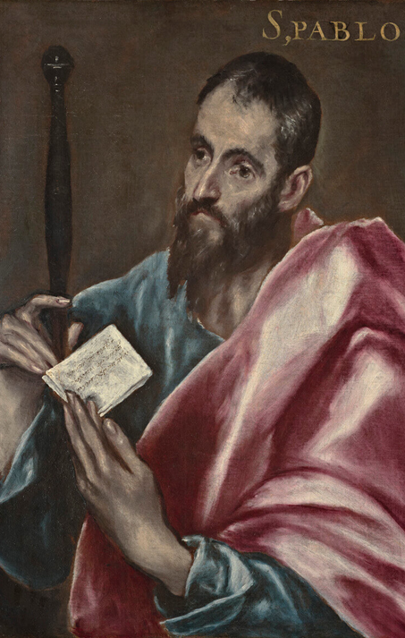
Carta aos Romanos
Mês da Bíblia setembro/2025

Slide 2
Conteúdo
Informações iniciais
Foco da Carta
Visão de conjunto
Análise de textos selecionados
Temas teológicos

Slide 3
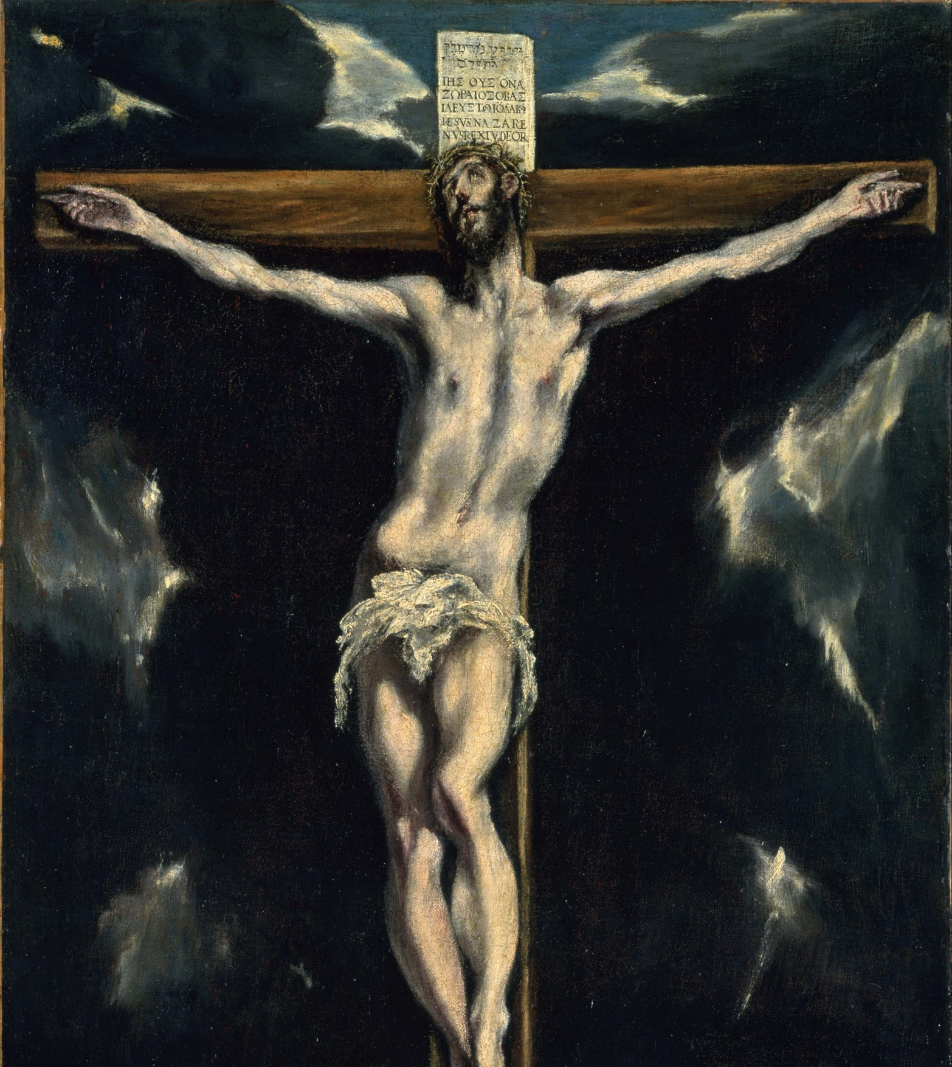
Informações iniciais

Slide 4
Comunidade de Roma: Fundação ?
Paulo
não é o fundador,
Rm 15,18-23;
- conhece membros da comunidade,
Rm 16,1-27;
- conhecidos = companheiros na fadiga missionária,
Rm 16,3(-15).
Fundadores: desconhecidos [anônimos].
    Rm 16: possíveis fundadores?

Slide 5
Com. DE Roma: matrix cultural e fundação
Dupla matrix cultural:
1. Judaica (entre os anos 40 e 50).
    Rm 7,1 = conhecem a lei mosaica.
2. gentílica.
- Rm 11,13 = interpelação aos gentios.

Slide 6
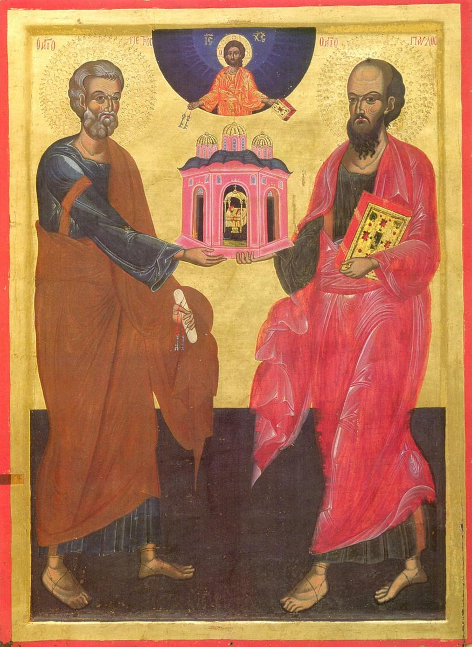
atribuição apostólica
é encomiástica
Igrejas “domésticas”
Rm 16,1.4.5.16.23

Slide 7
Carta aos Romanos: motivações
Desejo de ir a Roma – Rm 15,23.
Apresentar a sua hermenêutica do Evangelho.
Igualdade de judeus e gentios diante da justificação de Deus.
Problema com os gálatas e a iminente viagem a Jerusalém.
Rm 15,25-33
Paulo sofreu difamações (Rm 3,8; 14,16).
Em Gl, ele é radical, fala da abrogação da Lei.
Em Rm, o tom é mais pacato.
A posição mais rígida de Gl já deve ser conhecida em Roma.
Projeto de ir à Espanha.
- Espera ser apoiado pelos romanos (Rm 15,24).

Slide 8
Onde? Quando? Gênero?
Onde: Corinto.
Quando: metade dos anos 50 d.C.:
- entre os anos 54-55 [57-58],
prestes a subir a Jerusalém,
na conclusão da terceira viagem missionária (15,14-33).
Gênero: múltiplo.
- diatribe, midrash, parênesis ...

Slide 9
Qual é o foco da Carta aos Romanos?

Slide 10
Observações preliminares: retórica e foco
Propositio generalis
(proposição, tese geral)
Rm 1,16-17
Indicativo x Imperativo
Rm 1-4
Rm 5-8 Rm 12-16
Rm 9-11

Slide 11
visão de conjunto
da
Carta de Paulo
aos Romanos

Slide 12
Disposição
Paulo procede por setores,
temáticas parciais que compõem o todo.
I. Introdução epistolar 1,1-17
Prescriptum 1,1-7
Agradecimento = exórdio 1,8-15
Propositio Generalis 1,16-17

Slide 13
II. Corpo Epistolar 1,18‒15,13
1. Seção Expositiva (anuncio do evangelho) 1,18‒11,36
A. Revelação da ira e justiça divinas 1,18‒4,25
a. Revelação da ira divina 1,18‒3,20
b. Manifestação da justiça divina 3,21‒4,25
B. Paradoxal orgulho cristão 5,1‒8,39
a. Da justificação à paz 5,1-11
b. Confronto entre Jesus e Adão 5,12-21
c. Questões (diatribe) consequenciais 6,1‒7,25
d. Lei do Espírito 8,1-30
e. Peroratio (conclusão) sobre o amor de Deus e de Cristo 8,31-39

Slide 14
C. Fidelidade da Palavra de Deus 9,1‒11,36
Exórdio: uma grande tristeza 9,1-5
a. Não todo Israel é Israel 9,6-29
b. Cristo, fim da Lei 9,30‒10,21
a'. Deus não rejeitou seu povo 11,1-32
Peroratio: as imperscrutáveis vias do Senhor 11,33-36
2. Seção Exortativa (aplicação do evangelho) 12,1‒15,13
O culto racional 12,1‒13,14
Acolhida recíproca entre os fortes e fracos 14,1‒15,13
III. Conclusão (postscriptum) Epistolar
15,14‒16,27
Planos de viagens 15,14-33
Saudações e doxologia final 16,1-27

Slide 15
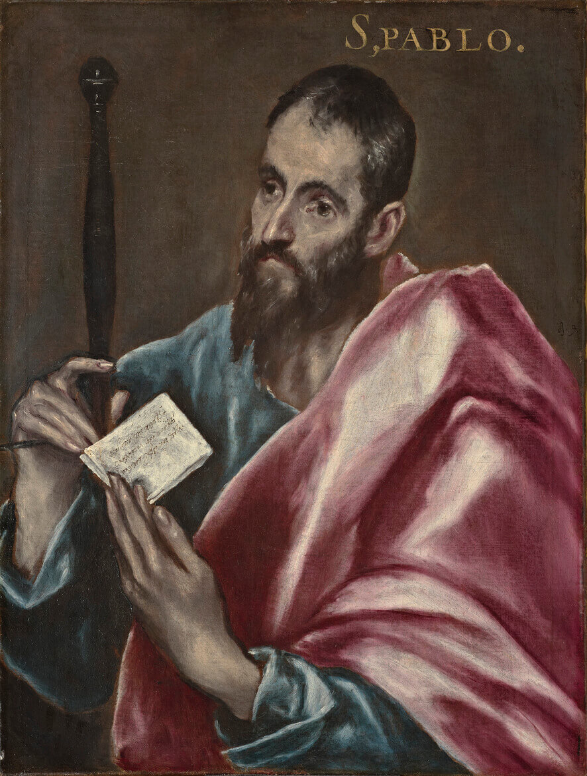
Análise de textos selecionados
e temas teológicos

Slide 16
Rm 1,16-17 – propositio generalis
16 Na verdade,
eu não me envergonho do Evangelho:
ele é força de Deus para a salvação
de todo aquele que crê,
em primeiro lugar do judeu,
mas também do grego.
17 Porque
justiça de Deus nele se revela de fé para fé,
conforme está escrito: o justo viverá pela fé.

Slide 17
16 Evangelho:
força de Deus
para a salvação
17 justiça de Deus
nele se revela
justo viverá pela fé

Slide 18
Rm 1,16-17 – propositio generalis
16 Na verdade,
eu não me envergonho do Evangelho:
ele é força de Deus para a salvação
de todo aquele que crê,
em primeiro lugar do judeu,
mas também do grego.
17 Porque
justiça de Deus nele se revela de fé para fé,
conforme está escrito: o justo viverá pela fé.

Slide 19
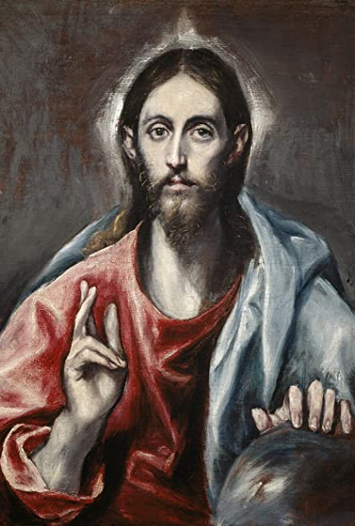
JUSTIFICAÇÃO
[misericórdia / gratuidade]
REDENÇÃO
RECONCILIAÇÃO
TRANSFORMAÇÃO
NOVA CRIATURA
IMAGEM DE CRISTO [= de Deus]
SANTIFICAÇÃO
SALVAÇÃO

Slide 20
Justiça de Deus
- sentido antropológico-passivo: nova condição do justificado
- sentido teológico-ativo: atributo divino

Slide 21


justiça = relação
colaboração
realização
reciprocidade

Slide 22
Rm 1,16-17
A perspectiva de propositio generalis da carta é Teo-lógica.
Deus tem a iniciativa
de promover / possibilitar
a relação com a humanidade.

Slide 23
Aspectos do Evangelho: síntese
Teológico: revelação da justiça de Deus.
Cristológico: mediação do sangue e da ressurreição de Cristo.
Antropológico: domínio pecado, presunção das obras, suficiência da fé.
Bíblico: retoma muitos textos do Antigo Testamento.
Histórico-salvífico: o papel de Israel e a sua incredulidade.
Ecumênico: igualdade entre judeus e gregos diante da graça de Deus.
Moral: ethos humano coerente com a [nova] identidade do batizado.
Escatológico: esperança da plenitude futura.

Slide 24
Evangelho
não é especulação.
Anuncio
[proclamação + participação mística]
do que DEUS FEZ E FAZ
EM Jesus cristo
a favor dos pecadores.

Slide 25
Lei e Evangelho em Rm
AT: aos judeus que observarem a Lei
é prometida a vida (Rm 2,13)
Deus enviou seu Filho para salvar o mundo
único mediador de salvação
1Cor 15,3; Gl 2,21; Rm 3,24-26.
Deus deve ter previsto a salvação
mediante a fé em Cristo, desde as origens (Rm 4)

Slide 26
Fazendo “justiça” à justificação
JUDAISMO
justificação automeritoria
CRISTIANISMO
justificação
gratuita

Slide 27
    Ed Parish Sanders. Paul and Palestinian Judaism [1977].
    nomismo da aliança
    Exercício da lei não estabelece
    a própria justiça (dimensão estética),
    mas sim a justiça de Deus (agente primeiro da aliança).
    Exercício da lei está associado
    à permanência (dimensão ética) na experiência
    a qual se foi chamado gratuitamente (eleição).

Slide 28
CRISTOLOGIA
=
SOTERIOLOGIA

Slide 29
[Rm 1,18-3,20] Rm 3,21-22
21 mas Agora, sem Lei,
se manifestou a justiça de Deus
22 justiça de Deus
mediante a fé
em Jesus Cristo

Slide 30
Rm 3,23
para todo aquele que crê,
porque não há distinção,
pois todos pecaram
e carecem da glória de Deus
[5,12-20]

Slide 31
Rm 3,24-25
24 Sendo justificados gratuitamente,
por sua graça, mediante a redenção
realizada em Cristo Jesus,
25 quem Deus colocou publicamente, no seu sangue,
como instrumento de propiciação, mediante a fé,
para manifestar a sua justiça,
por ter Deus, na sua tolerância,
deixado impunes
os pecados anteriormente cometidos;

Slide 32
Rm 3,26
a manifestação da sua justiça
no tempo presente,
para ele mesmo ser justo
e justificador
daquele que tem fé em Jesus.

Slide 33
A esperança não decepciona.
Rm 5,5

Slide 34
Rm 5,1-6 [v. 5]
¹ Justificados, pois, mediante a fé, temos paz com Deus
por meio de nosso Senhor Jesus Cristo;
² por intermédio de quem obtivemos acesso,
pela fé, a esta graça na qual estamos firmes;
e gloriamo-nos na esperança da glória de Deus.
³ E não somente isto, mas também nos gloriamos
nas próprias tribulações,
sabendo que a tribulação produz perseverança;
⁴ e a perseverança, experiência;
e a experiência, esperança.

Slide 35
Rm 5,1-6 [v. 5]
⁵ Ora, a esperança não decepciona,
porque o amor de Deus é derramado
em nossos corações pelo Espírito Santo,
que nos foi outorgado.
⁶ Porque Cristo,
quando nós ainda éramos fracos,
morreu a seu tempo pelos ímpios.

Slide 36

Todos os que são guiados pelo Espírito de Deus
são filhos de Deus.
(Rm 8,14)

Slide 37
Rm 8,14-17
¹⁴ Pois todos os que são guiados pelo Espírito de Deus
são filhos de Deus.
¹⁵ Porque não recebestes o espírito de escravidão,
para viverdes, outra vez, atemorizados,
mas recebestes o espírito de adoção,
baseados no qual clamamos: Aba, Pai.
¹⁶ O próprio Espírito testifica com o nosso espírito
que somos filhos de Deus.
¹⁷ Ora, se somos filhos, somos também herdeiros,
herdeiros de Deus e co-herdeiros com Cristo;
se com ele sofremos,
também com ele seremos glorificados.

Slide 38
Rm 12,1-2
¹ Exorto-vos, pois, irmãos,
pelas misericórdias de Deus,
que ofereceis vossos corpos
em sacrifício vivo, santo e agradável a Deus,
que é o vosso culto espiritual.
² E não vos conformeis com este século,
mas transformai-vos pela renovação da vossa mente,
para que possais distinguir
o que é da vontade de Deus,
que é boa, agradável e perfeita.

